Slide 1




中科院研招介绍
汇报人/陈喆

Slide 2
目录
1
中国科学院大学概况
2
部分院所介绍
CONTENT
3
常见问题汇总

Slide 3

PART
01
中国科学院大学概况
国科大概况
研究所概况

Slide 4

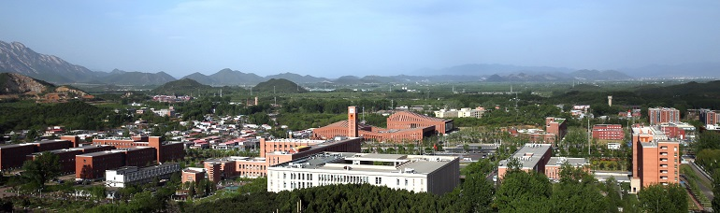
国科大概况
中国科学院大学(简称国科大):前身是1963年开始试办的中国科学院研究生院。2012年6月，经教育部批准更名为中国科学院大学，学校由京内四个校区(玉泉路、中关村、奥运村、雁栖湖)、京外五个教育基地(上海、武汉、广州、成都、兰州)和分布在全国的116个培养单位组成。

Slide 5
国科大概况
“两段式”协同育才
培养单位研究生的学生培养分为集中教学与研究所科研两个阶段。集中教学阶段在国科大雁栖湖校区开展，为期一年。之后回到研究所开展科研创新实践，完成学位论文及答辩。
中国科学院大学
研究所
集中教学
（第一学年）
科研实践、论文
（其他学年）
学位授予

Slide 6
研究所概况
中国科学院全院共拥有11个分院、100多家科研院所、130多个国家级重点实验室和工程中心。
研究所包括40多个京内所，70多个京外所。
国科大研究生、本科生的教育教学培养，以及科研实践，都通过科教融合体制，依托于遍布全国的一百多个培养单位。
各研究所专业不同、难度不同，因此建议先选专业再选所。根据知识背景与个人兴趣选好专业，根据专业选好研究所。
选好研究所后，多关注研究所官网，掌握实时信息。
中国科学院大学招生信息网：https://admission.ucas.ac.cn/

Slide 7
PART
02
部分院所介绍
软件所
自动化所
计算机网络信息中心
计算所
信工所

Slide 8
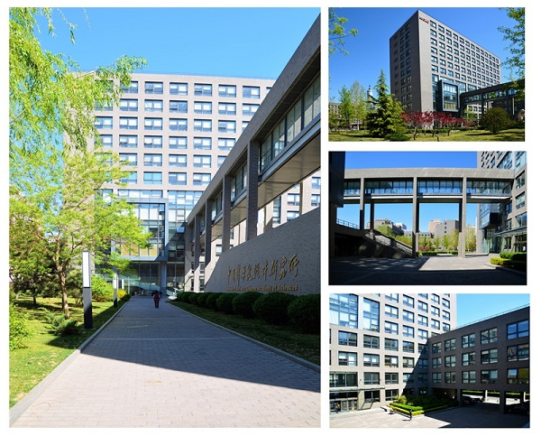
软件所
中国科学院软件研究所成立于1985年3月1日，是一所致力于计算机科学理论和软件高新技术的研究与发展的综合性基地型研究所。所址位于北京海淀区中关村南四街4号中国科学院软件园内。

Slide 9
软件所
软件所现有在职职工967人，其中科技人员903人、管理支撑人员61人，包括中国科学院院士4人、第三世界科学院院士1名，正高级专业技术人员80人、副高级专业技术人员173人。国家杰出青年科学基金获得者5人，国家优秀青年科学基金获得者3人。
现设有计算机科学与技术、软件工程、网络空间安全3个一级学科博士研究生培养点、电子信息技术专业博士学位培养点和电子信息专业硕士学位培养点,共有在学研究生579人。并设有计算机科学与技术、软件工程2个一级学科博士后科研工作流动站，有在站博士后39人。(截至2022年)

Slide 10
软件所
实验室与研究中心
计算机科学国家重点实验室
可信计算与信息保障实验室
并行软件与计算科学实验室
基础软件国家工程研究中心
中文信息处理实验室
互联网软件技术实验室
人机交互技术与智能信息处理实验室
天基综合信息系统重点实验室

Slide 11
软件所
近年录取分数线及统招、推免录取人数
年份 | 招生计划 |  | 复试分数线 | 复试人数/录取人数 | 推免人数
 | 学硕 | 专硕 | 学硕/专硕
2023 | 14 | 18 | 330/335 | 56/50 | 113
2022 | 20 | 35 | 309/317 | 66/55 | 91
2021 | 18 | 21 | 340/340 | 42/39 | 102
2020 | 15 | 14 | 344/316 | 36/29 | 90
2023年推免人数113人，统考进复试人数56人，录取硕士研究生50人(除去专项计划)，复录比为1.1:1。

Slide 12
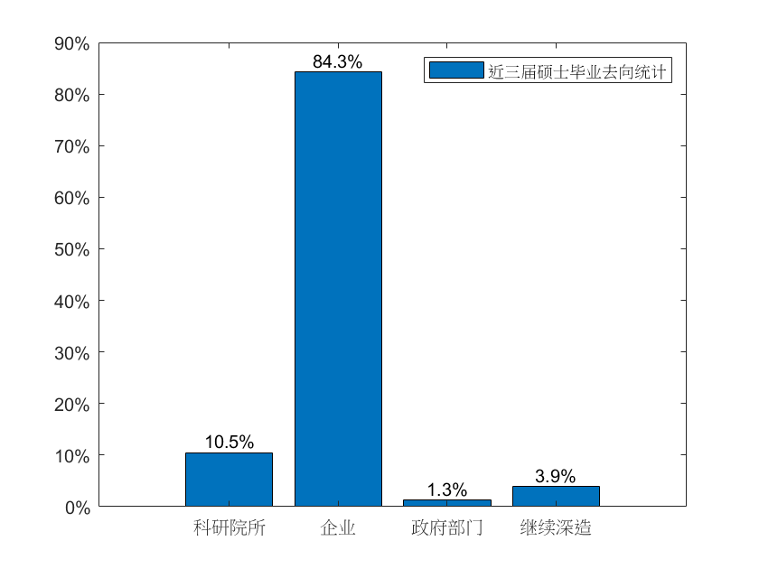
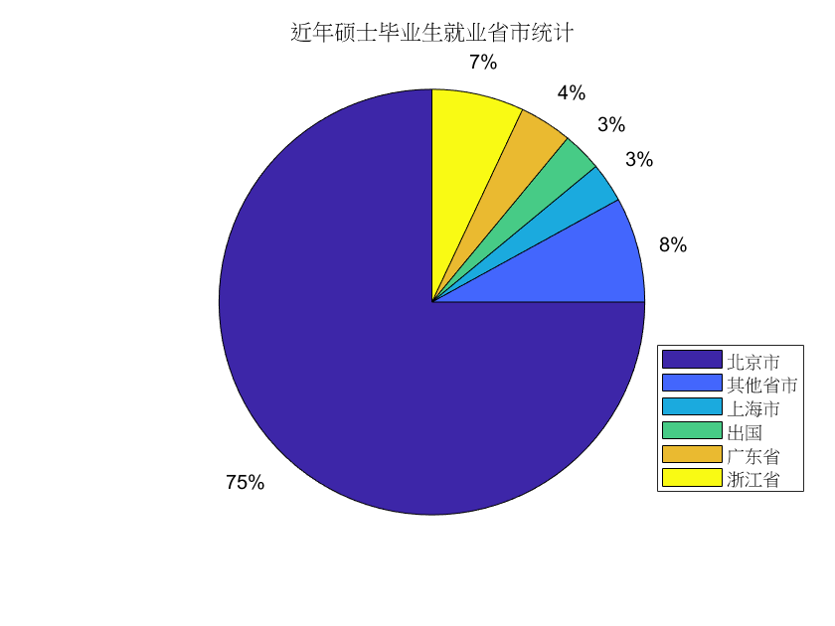
软件所
毕业生去向统计(2020年)
软件所硕士研究生的就业去向高度集中于企业，其中就业人数排名前三位的是:百度在线网络技术(北京)有限公司、阿里巴巴(北京)软件服务有限公司、腾讯科技(北京)有限公司。
就业省市方面，硕士毕业生近四分之三选择在北京市就业，其次是选择到浙江、广东等地工作。

Slide 13
软件所
“软件与网络”夏令营
举办时间：7月下旬
活动主要内容：软件所简介、专家报告、主要研究方向及成果介绍、师生交流、招生咨询等。
申请条件：相关专业优秀本科生；专业或年级排名在前20％；英语达到六级。
网上报名：即日起至7月1日，登录http://kjxt.ucas.ac.cn/index.php/zh“大学生夏令营报名”栏目进行报名。
对于优秀营员，若能获得所在高校的推免资格，可根据其志愿及承诺，直接拟录取为软件所2024级硕士生或直博生。

Slide 14
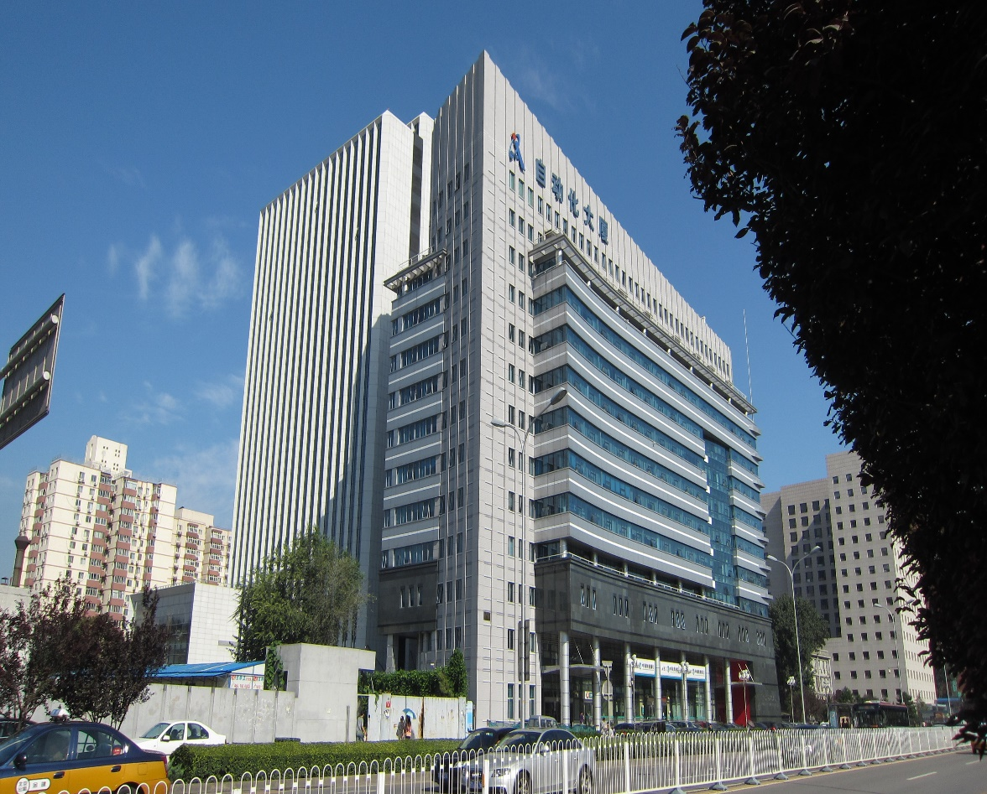
自动化所
中国科学院自动化研究所成立于1956年，以智能科学与技术为主要定位，是中国科学院率先布局成立的“人工智能创新研究院”的总体牵头单位，是我国最早开展智能科学与技术基础理论、关键技术和创新性应用研究的科研机构，也是国内首个“人工智能学院”牵头承办单位。

Slide 15
自动化所
截至2022年底，自动化所共有在职职工1106人。其中研究员及正高级工程技术人员134人、副研究员及高级工程技术人员337人。共有中国科学院院士3人，发展中国家科学院院士1人，IEEE Fellow15人，国家杰出青年科学基金获得者17人，“万人计划”科技创新领军人才入选者10人，百千万人才工程入选者10人，科技部中青年科技领军人才8人，国家优秀青年基金获得者16人。
含本科生、硕士研究生、博士研究生在内的在学人数达到1402人，是1981年国务院学位委员会批准的博士、硕士学位授予权单位之一。并设有控制科学与工程等1个一级学科博士后流动站，在站博士后58人。(截至2022年)

Slide 16
自动化所
自动化所现有包括多模态人工智能系统实验室、复杂系统认知与决策实验室、国家专用集成电路设计工程技术研究中心等国家平台，数个北京市及中国科学院科研平台，与国际及港澳台地区研究机构共建了中欧联合实验室、中国科学院香港创新研究院人工智能与机器人创新中心等五个国际合作创新平台。
重点实验室及研究中心，包括类脑智能研究中心，智能感知与计算研究中心等等。

Slide 17
自动化所
近年录取分数线及统招、推免录取人数
年份 | 招生计划 |  | 复试分数线 | 复试人数/录取人数 | 推免人数
 | 学硕 | 专硕 | 学硕/专硕
2023 | 11 | 16 | 340/330 | 43/31 | 90
2022 | 10 | 20 | 340/320 | 47/35 | 93
2021 | 15 | 33 | 354/354 | /45 | 86
2020 | 7 | 16 | 362/362 | 49/23 | 89
2023年推免人数90人，统考进复试人数43人，录取硕士研究生31人(除去专项计划)，复录比为1.4:1。

Slide 18
自动化所
就业情况简介(2021年)
平均薪资在30万左右，每个毕业生平均拿到4个offer。
大部分毕业生选择去科研机构和大学继续从事科研工作、高新技术或大型互联网公司从事研发工作。
连续多年出现多个阿里星、华为天才少年计划，钟钊(2019)、常建龙(2021)，年薪182万-201万元/年。
知名校友遍布人工智能互联网和高校(云知声、蚂蚁京服、科大讯飞、平安保险等等)。
Google | IBM | HTC | Intel
微软 | 三星 | NVIDIA | GE
阿里巴巴 | 网易 | 腾讯 | 富士通
中科院自动化所 | 中科院软件所 | 中科院信工所 | 中科院深圳先研院
航天院所 | 中电集团 | 各类银行 | 各类通信公司
就业率：100%

Slide 19
自动化所
“人工智能”暑期学校
举办时间：7月中旬
活动主要内容：实验室参观、学术讲座、师生交流、选拔面试等。
申请条件：相关专业优秀本科生；专业或年级排名在前20％；具有较强的动手能力；英语水平良好。
网上报名：6月20日止，登录https://kjxt.ucas.ac.cn/index.php/zh/选择对应模块进行报名。

Slide 20
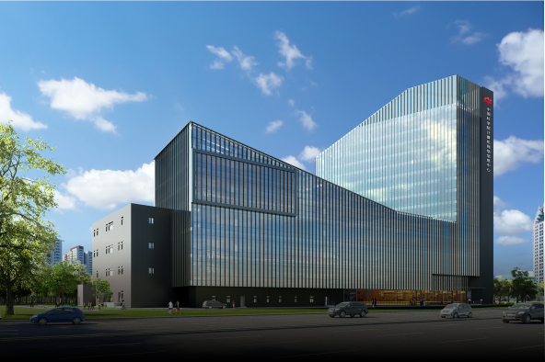
计算机网络信息中心
中国科学院计算机网络信息中心成立于1995年3月，是中国科学院科研信息化与管理信息化的研究、开发、建设、运行和服务保障机构，信息化技术创新与应用示范基地。

Slide 21
计算机网络信息中心
中心拥有一支由杰青、万人、优秀海外归国人才等组成的高水平导师队伍。截至2022年底，中心高级专业技术岗位人员213人，拥有计算机科学与技术一级学科硕士博士培养点和博士后流动站，网络空间安全一级学科硕士博士培养点，电子信息全日制专业型硕士研究生培养点，共有在学研究生241人，其中博士生71人。
中心培养的毕业生主要就业去向：BAT等互联网企业，银行、移动、电信等国企，高校和科研机构，国外大学，公务员等；毕业生获得戈登贝尔奖（ACM Gordon Bell Prize）、入选长江学者青年计划等。

Slide 22
计算机网络信息中心
实验室与研究中心
网络空间安全技术与应用发展部
高性能计算技术与应用发展部
管理信息化技术与应用发展部
大数据技术与应用发展部
先进交互式技术与应用发展部
先进网络技术与应用发展部
人工智能技术与应用发展部

Slide 23
计算机网络信息中心
近年录取分数线及统招、推免录取人数
年份 | 招生计划 |  | 复试分数线 | 复试人数/录取人数 | 推免人数
 | 学硕 | 专硕 | 学硕/专硕
2023 | 15 | 14 | 273/342 | 41/34 | 36
2022 | 12 | 24 | 273/320 | 39/36 | 23
2021 | 9 | 20 | 263/263 | 28/24 | 34
2020 | 10 | 16 | 304/324 | 40/27 | 32
2023年推免人数36人，统考进复试人数41人，录取硕士研究生34人(除去专项计划)，复录比为1.2:1。

Slide 24
计算机网络信息中心
就业情况(2019-2021)
博士研究生的就业去向主要是高校、科研机构等。硕士研究生的就业集中于互联网、高科技企业，银行、移动、联通、电网等。

Slide 25
计算机网络信息中心
“网络与计算”夏令营
时间：7月11日-14日
活动主要内容：学术前沿讲座、走进实验室、编程能力竞赛等。
申请条件：相关专业优秀本科生；专业或年级排名在前20％；英语水平良好。
网上报名：即日起至6月28日，登录http://kjxt.ucas.ac.cn，按要求进行网上报名。
通过面试选拔，表现优秀的营员，若能获得本校推免资格，将获得中心2024年推免硕士生或直博生拟录取资格。

Slide 26
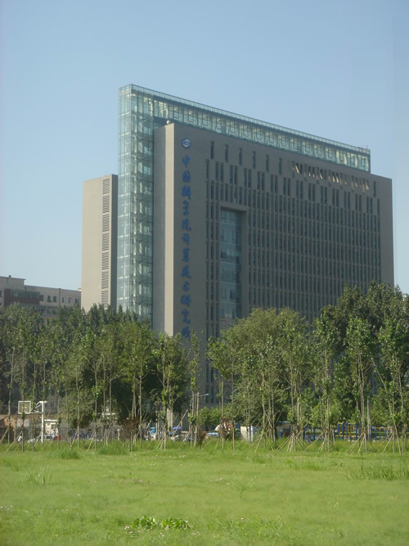
计算所
中国科学院计算技术研究所(简称计算所)创建于1956年，是中国第一个专门从事计算机科学技术综合性研究的学术机构。计算所研制成功了我国第一台通用数字电子计算机，并形成了我国高性能计算机的研发基地，我国首枚通用CPU芯片也诞生在这里。

Slide 27
计算所
计算所拥有一支包括3名院士、20多位杰青、优青等国家级人才组成的高水平导师队伍，同时拥有包括计算机体系结构国家重点实验室、大数据分析系统国家工程实验室等一批国家及省部级科研平台。
计算所致力于培养具有良好科学素养和思想品德、系统掌握计算机专业知识及创新能力，立志科学报国、具有国际视野的未来科技领军人才。有计算机科学与技术、网络空间安全两个一级学科。“计算机科学与技术”一级学科在2017年全国第四次学科评估中获得A+。迄今为止，计算所累计培养博士、硕士5千余人，毕业生遍布世界各地，成为各行业的骨干。

Slide 28
计算所
计算所致力于计算机科学技术领域的科学发现和技术创新。研究所分为处理器、计算机系统、网络、数据、智能五个研究部，下设十六个研究中心或实验室。
科研部门
处理器研究部
计算机系统研究部
网络研究部
数据研究部
智能研究部
处理器芯片重点实验室
微处理器研究中心
智能处理器研究中心
高性能计算机研究中心
高通量计算机研究中心
先进计算机系统研究中心
智能计算机研究中心
网络技术研究中心
无线通信技术研究中心
分布式系统研究中心
网络数据科学与技术重点实验室
数据智能系统研究中心
专项技术研究中心
智能信息处理重点实验室
泛在计算系统研究中心
前瞻研究实验室

Slide 29
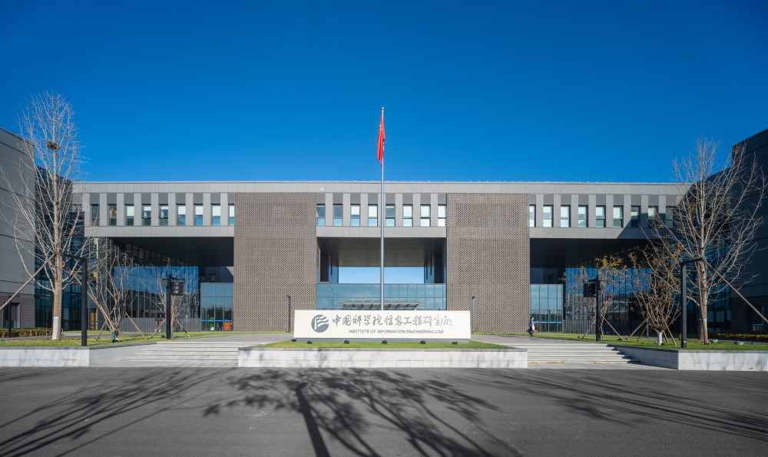
信工所
中国科学院信息工程研究所是2011年批准成立的中国科学院直属科研机构。研究所秉承“打造一流平台，集聚一流人才，支撑国家需求，引领学科发展”的组织目标，面向国家战略需求，为国家信息化进程提供核心关键技术支撑与系统解决方案。

Slide 30
信工所
信工所拥有一支由国家网络安全优秀人才、杰青、优青等国家级人才组成的高水平师资队伍，同时拥有包括信息安全国家重点实验室、信息内容安全技术国家工程实验室、信息安全共性技术国家工程研究中心等一批国家及省部级科研平台，为研究生创造了良好的学习、科研环境。
研究所设有“网络空间安全”、“计算机科学与技术”和“信息与通信工程”三个一级学科博士培养点，“计算机科学与技术”一级学科博士后流动站。目前，研究所是国内网络空间安全领域学科布局最完整、科技研发综合实力最强、人才队伍规模最大的人才培养基地。

Slide 31
信工所
研究所分为六个科室，分别有不同的研究方向。
信息安全国家重点实验室 是我国最早的、也是唯一的专门从事信息安全基础理论和关键技术体系化研究的学科类国家重点实验室，是我国该领域核心科研队伍。 | 第二研究室 研究方向：面向网络空间安全的智能信息处理。主要研究智能信息处理的基本理论、模型、算法和关键技术，为国家网络信息安全战略需求提供技术支撑。
第三研究室 全称为大数据安全研究室，研究方向以网络空间数据组织与处理为核心，重点围绕网络空间治理领域开展前沿性基础应用研究、高技术攻关和工程化应用。 | 第四研究室 围绕“网电空间安全”领域展开研究，在物联网设备安全、声光电磁物理场景安全、无线通信安全、工控系统安全和高安全等级网络与信息系统安全等方向均处于国内领先地位。
第五研究室 在网络与系统安全领域开展基础研究、技术研发和应用工程开发等工作，注重学术研究、科技攻关、学术交流以及人才培养，并发挥重要作用。 | 第六研究室 重点围绕网络空间安全评测领域开展前沿性基础应用研究、关键技术攻关及工程化应用研发，重点关注软件与系统安全中的攻防博弈、基于威胁情报的态势感知与威胁发现溯源。

Slide 32
信工所
近年录取分数线及统招、推免录取人数
年份 | 招生计划 |  | 复试分数线 | 复试人数/录取人数 | 推免人数
 | 学硕 | 专硕 | 学硕/专硕
2023 | 152 | 118 | 284/284 | 184/155 | 194
2022 | 152 | 118 | 300/300 | 241/166 | 203
2021 | 共270人 | 21 | 263/263 | 235/167 | 204
2020 | 共270人 | 14 | 264/264 | 199/158
2023年推免人数194人，统考进复试人数184人，录取硕士研究生155人(除去专项计划)，复录比为1.2:1。

Slide 33
信工所
就业前景
毕业研究生的就业率始终保持在100%，硕士毕业生大多数选择到国有大中型企业或知名外企就业；博士毕业生大多数选择到国立科研单位或高等院校工作。在毕业的近千名硕士和博士研究生中，大多数已经成为国家科学技术发展的中坚力量。
企业类就职单位毕业生选择前五为：华为，腾讯，百度，阿里，字节跳动。
7人入选华为天才少年计划。

Slide 34
PART
03
常见问题汇总

Slide 35
推免/统考流程
推免招生
硕士统考招生
报名夏令营
（6月）
报名推免复试(8-9月)
统考报名
（10月）
参加初试
（12月）
参加夏令营(7月)获得拟录取资格
未获得拟录取资格
通过面试
(9-10月)
参加复试
（4-5月）
推免招生录取(10月)
通过复试，录取(5月)

Slide 36
研究所两段式培养模式
科教融合办学模式
第一阶段(第一年)：以课程学习为重点
第二阶段(第二年起)：以科研实践为主体
基础学院承担英语、思政等公共必修和选修课程的教学任务。研究所通过承建科教融合学院来承担专业和实践类课程的教学任务，大部分授课教师为有丰富科研经验的研究员和副研究员，在教学中将领域前沿与专业教学相结合，带领学生在课程学习中浅涉科研工作。

Slide 37
奖助学金体系
学费：硕士生：8000元/年，博士生：10000元/年。住宿费：1000元/年。
助学金：国科大学业奖学金：一次性发放，硕士生8000元/年，博士生人均13000元/年，其中：一等奖16000元/年，二等奖13000元/年，三等奖10000元/年。
中国科学院大学及各所设有较完善的研究生奖助政策体系，支持和帮助学生完成学业。目前，研究生奖助学金的设置为六个类别，包括国家助学金、国家奖学金、中科院奖学金、国科大学业奖学金、研究所奖学金、“助研/助教/助管”岗位津贴等。

Slide 38
文凭
问题:我报考的是中国科学院xxx研究所，将来获得是研究所的文凭还是中国科学院大学的文凭?
中科院实行统一学位授予，考生无论考取的是哪一个研究所，达到毕业要求和学位授予要求后，所获得的毕业证书和学位证书都是中国科学院大学颁发和授予。

Slide 39
优点/注意点
优点
一流的师资队伍
更好的科研环境，更多的科研项目，更浓厚的科研氛围
毕业学生去往一线企业、科研事业单位
和国内外相关著名研究机构保持密切合作和联系
在学期间学习交流机会众多，学术平台广阔。
注意点
绝大多数所不接受所外调剂生，第一志愿很重要
对于统考生，进入优秀研究所的优秀研究方向难度很大(分数要求很高)
科研项目众多，工程任务较重，自己可单独支配的时间相对较少，需要同学主动适应和学习。

Slide 40
注意点
统考生
充足准备：根据专业和研究生的要求，提前进行充分的备考。针对历年试题进行分析，了解试题的题型和难度，从而提高复习的效率。
初试：熟悉考试大纲，理解各科目的考试重点，以及如何分配复习时间。
复试：提前准备面试中可能的问题，例如自我介绍，研究兴趣，为什么选择该专业等。确保你对自己的专业领域有深厚的理解。展示实际技能。
推免生
提前联系心仪的导师。参加夏令营活动。完善简历和个人陈述。展示研究成果：如果你有发表的论文，或者是在研究项目中有突出表现，这都是推免的加分项。

Slide 41
THANKS FOR WATCHING
感谢观看

